Slide 1

TOPSPORT TALENTschool

Slide 2



Topsport Talentschool
OSG Sevenwolden
Optimale combinatie sport-onderwijs

Slide 3
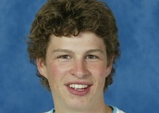
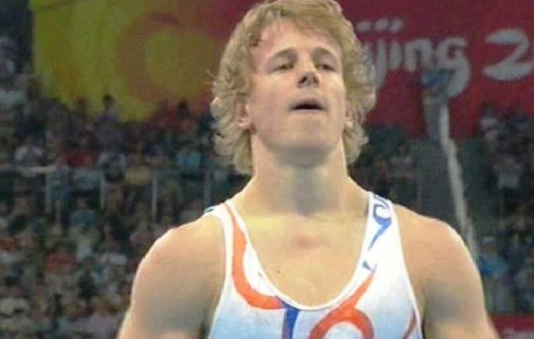
Schooljaar 2020-2021

Slide 4
Organisatie
(SportLifeStyle / Regulier LOOT)
Centraal LOOT-coördinator
LOOT-begeleiders/locatie
Mentor
Zorgcoördinatie
Sportbegeleiding (mogelijk)

Slide 5
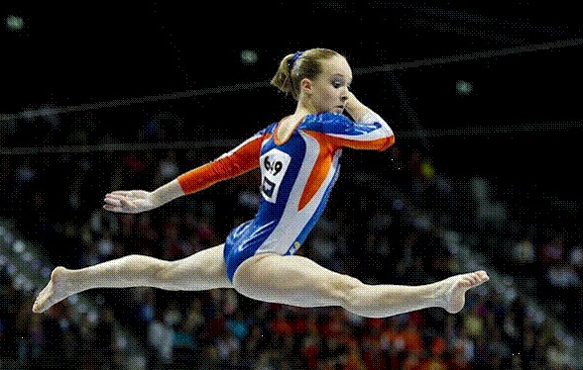
Mogelijkheden
SportLifeStyle klassen
-> SLS mavo/havo/vwo (atheneum) 1,2,3
TAlentencollege Noord (=TAN)
->Sport leidend
LOOT regulier
->Onderwijs leidend
Sportvriendelijk beleid

Slide 6
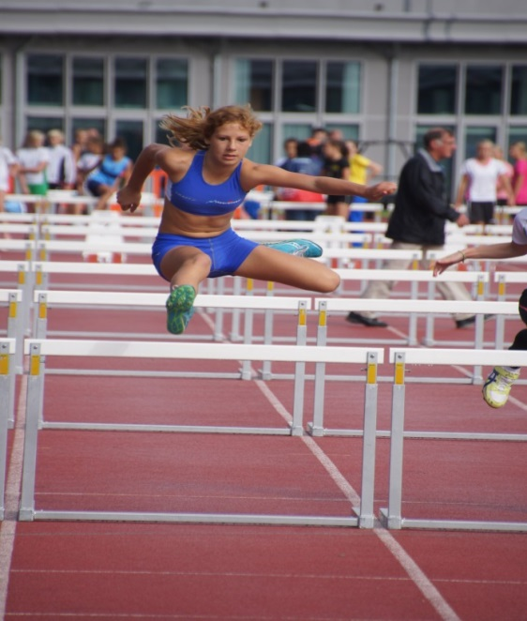
Talentcentra
Instroom Talentcentra (=ITC)
Regionale Talentcentra (=RTC)
Voetbal (deelname jongens t/m klas 3!)
Hockey (deelname t/m klas 3)
Judo
Schaatsen
Atletiek
IJshockey
Korfbal
Rugby
Waterpolo
Zwemmen
BVO: sc Heerenveen, sc Cambuur*
- Dans*

Slide 7
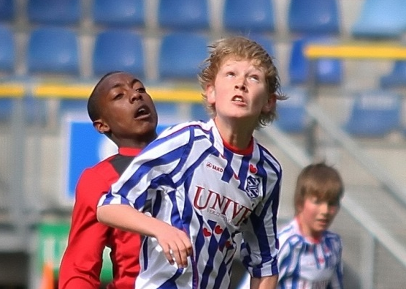
Schooljaar 2020-2021
SportLifestyle klassen (=SLS)
-> Affiniteit met sport/passie sport
-> ITC / RTC / LOOT
-> structureel aanpassing rooster
vwo
SLS 1 t/m 3
2de fase*4 t/m 6
wo
havo
SLS 1 t/m 3
2de fase* 4-5
hbo
mavo
SLS 1 t/m 3*
mbo
* klas 4 mavo geen onderscheid onderwijsstromen
* 2de Fase = regulier LOOT

Slide 8
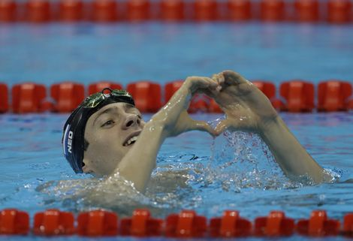
Aanmelding en
plaatsing SLS
1, 2, 3 mavo-TL/havo/vwo
1. School: Ouders, verzorgers.
- ITC/RTC/LOOT in SLS.
- Overige na toelatingstest.
- Aanmeldingsformulier OSG = aanmelding.
2. Sport: Vertegenwoordigers sport.
- Selectie per sport.

Slide 9
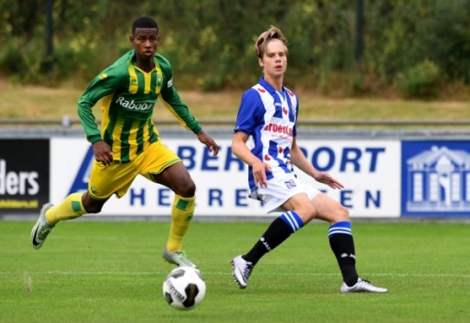
Aanmelding en
plaatsing LOOT
klas 4 en hoger
1. School: Ouders, verzorgers.
- Intake gesprek
(teamleider/LOOT-begeleider/decaan).
- Aanmeldingsformulier OSG = aanmelding.
2. Sport: Vertegenwoordigers sport.
- Selectie per sport.
- Minimaal Belofte status (Bond).

Slide 10
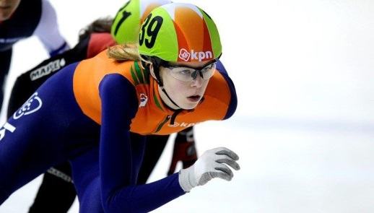
Faciliteiten LOOT
- Een flexibel lesrooster met ruimte voor trainingen en wedstrijden;
- Uitstel of aanpassing van repetities en/of schoolonderzoeken*;
- Uitstel of vermindering van huiswerk;
- Voorzieningen om achterstanden, veroorzaakt door afwezigheid i.v.m. trainingen en wedstrijden, weg te werken;
- Begeleiding van een LOOT-begeleider;
- (Gedeeltelijke) ontheffing van bepaalde vakken**;
- Gespreid examen over twee schooljaren.
* uitzonderingen: toetsweken en toetsen t.b.v. eindexamen
** SLS = faciliteiten ICT/RTC/LOOT

Slide 11
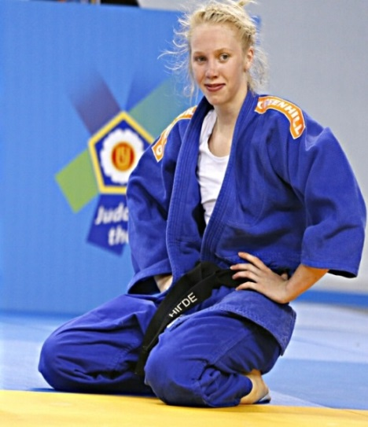
Faciliteiten SLS
ITC/RTC/LOOT
Structureel aanpassing lesrooster met ruimte voor trainingen en wedstrijden;
Ma. di. do. vr. -> deelnemers ITC/RTC/LOOT les vanaf 10:15 uur
Geen LO, wel SportBreed en SportLifeStyle lessen
Aangepast programma Beeldende Vorming
Zie voor LOOT-> LOOT faciliteiten

Slide 12

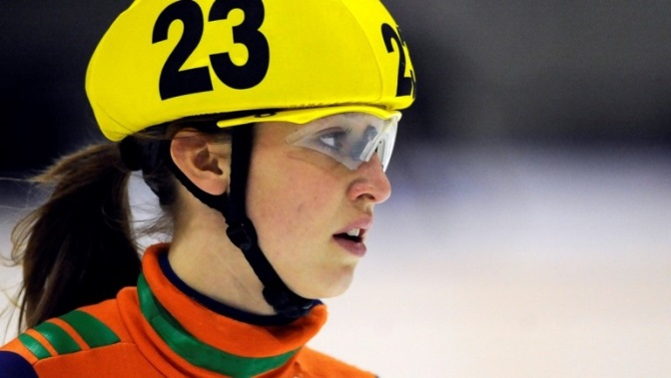
Aanmelding en
plaatsing
TAlentencollege Noord (TAN)
Centrum voor Topsport en Onderwijs/OSG Sevenwolden TAN
School
Intake gesprek
(vertegenwoordiger CTO / vertegenwoordiger TAN).
Sport
CTO sporters
(turnen, judo, schaatsen, zwemmen).
Minimaal Nationaal Talent status.
Bij uitzondering andere sporten.

Slide 13

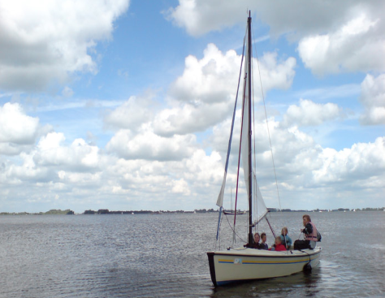
Programma SLS
-> regulier onderwijsprogramma
- Algemeen geldende lessentabel VO
-> 2 uren sportlifestylelessen
Deelname iedereen.
-> 2 uren Sportbreed
- Deelname iedereen.
- Bij uitzondering maatwerk

Slide 14
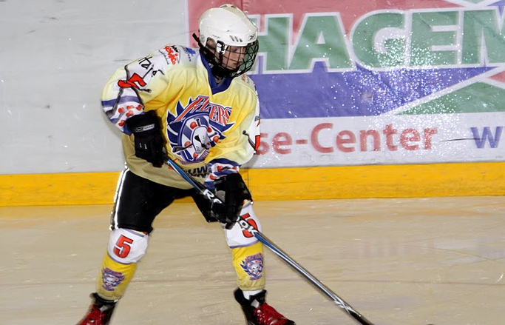
Klas 4 en hoger
-> LOOT faciliteiten voor LOOT-leerlingen
-> individueel aanpassing rooster naar mogelijkheden
voor ITC/RTC deelnemers (maatwerk)
-> keuze aan ouders/leerlingen
-> geen SLS

Slide 15
VMBO Basis beroepsgerichte en
VMBO Kader beroepsgerichte leerweg
Gymnasium
-> Keicollege
Mogelijkheden facilitering BK
-> OSG Sevenwolden/Gymnasium
Mogelijkheden facilitering Gymnasium
-LOOT faciliteiten voor LOOT-leerlingen* (*onderwijsprogramma afhankelijk - Keicollege!)
-individueel aanpassing rooster naar mogelijkheden
voor ITC/RTC deelnemers (maatwerk)
-keuze aan ouders/leerlingen
-geen SLS

Slide 16
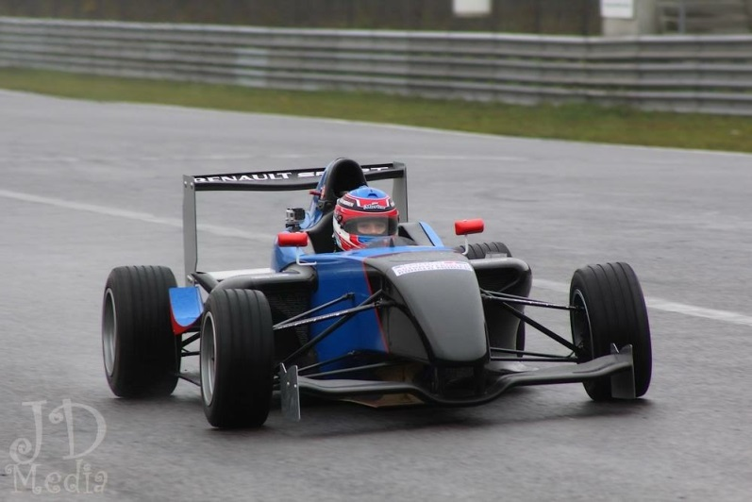
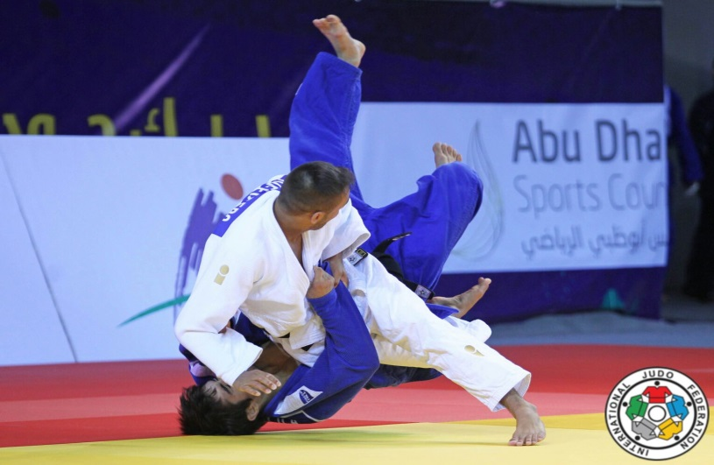
Kosten
SLS
LOOT
ITC/RTC

Slide 17
Kosten
mavo/havo/vwo
klas 4 en hoger:
LOOT en/of ITC/RTC
€ 150,-
Sportvriendelijk
€ 75,-
- Eigen bijdrage/sport
mavo/havo/vwo
klas 1, 2, 3:
met/zonder LOOT
geplaatst in SLS
en/of ITC/RTC
€ 150,-
Sportvriendelijk
€75,-
- Eigen bijdrage/sport

Slide 18
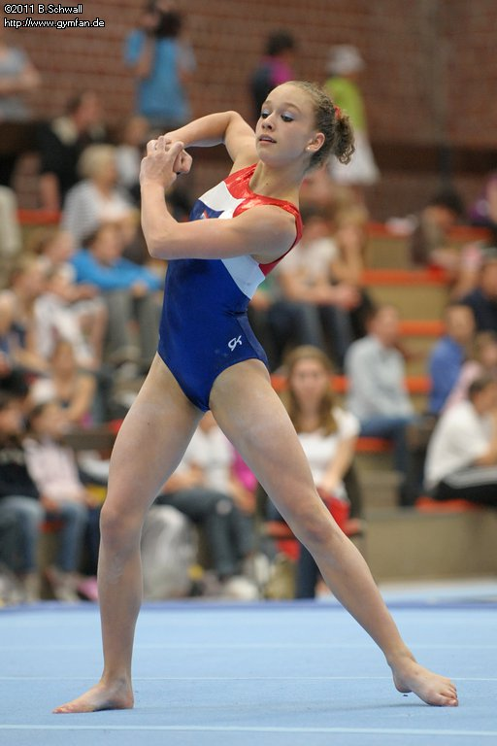
Informatie
Doe-middagen SLS
29 jan., 4 febr., 6 febr. en 10 febr.
14:30-16:00 uur
Zie info SLS op site.
Toelatingstest SLS
Zie info SLS op site
www.sevenwolden.nl
OPEN HUIS
woensdag
15 januari
15.30 tot 20.30 uur.

Slide 19
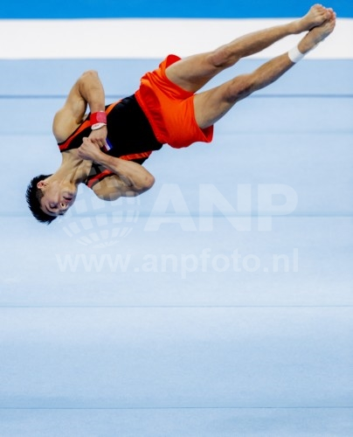
Vragen?
Website: www.sevenwolden.nl
->Topsport Talentschool ->lees meer
Presentatie toegestuurd?-> email adres

